Slide 1

BÀI THUYẾT TRÌNH CỦA TỔ 1 - LỚP 11B3 CHỦ ĐỀ : HOA ĐỒNG TIỀN

Slide 2

Một số hình ảnh về loài hoa đồng tiền

Slide 3
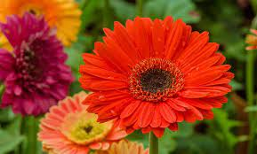
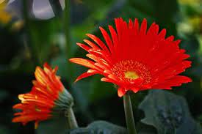
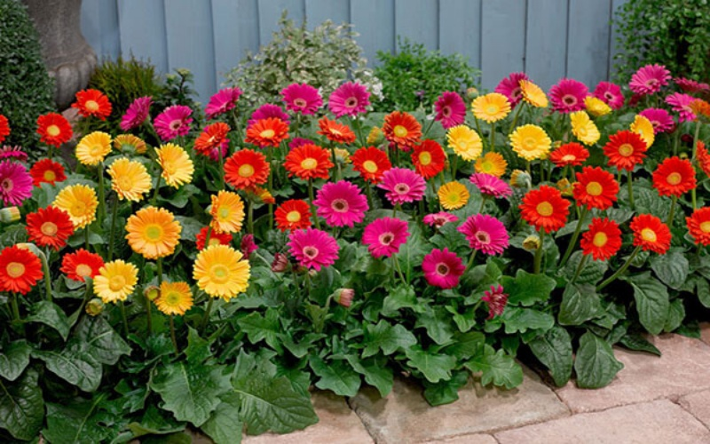
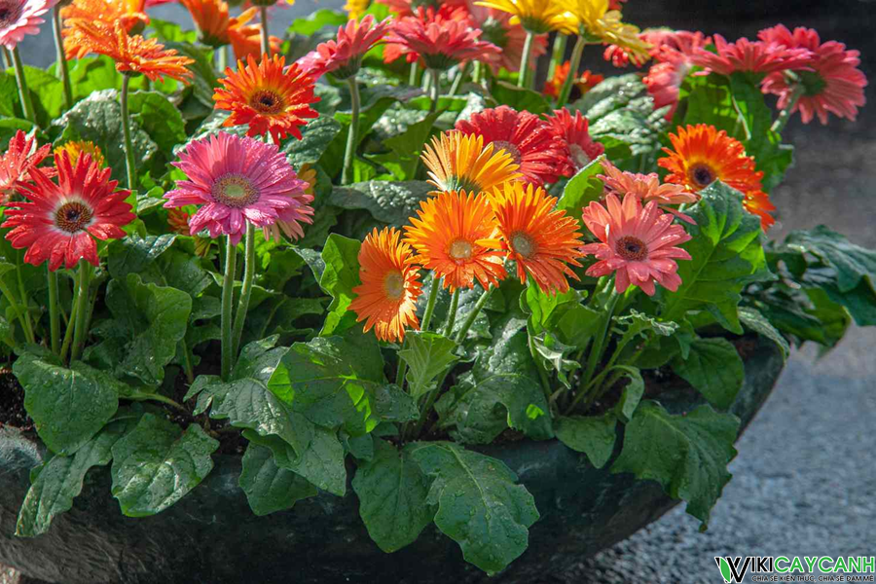

Slide 4
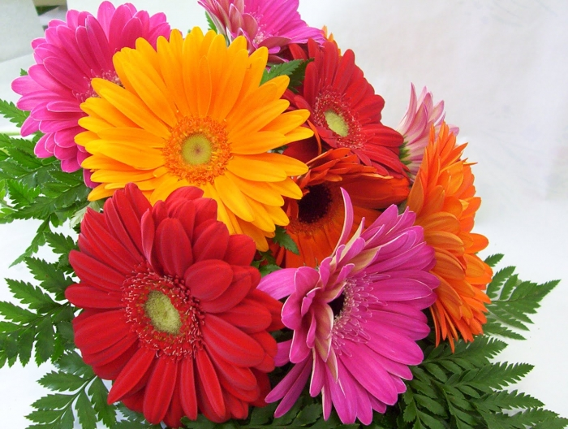
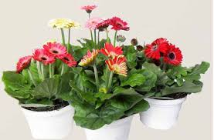

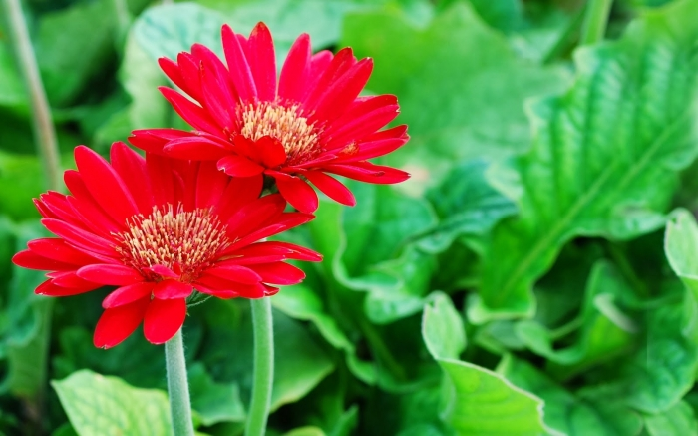

Slide 5


I:Nguồn gốc
Hoa đồng tiền hay còn gọi là cúc đồng tiền thuộc họ cúc và được trồng ở nhiều nơi trên thế giới. Loài hoa này được trồng đầu tiên tại các nước Châu Á và khu vực Nam Phi.

Slide 6
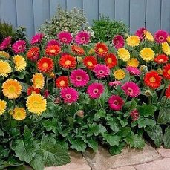
II:Đặc điểm
Hoa đồng tiền đơn: Loại hoa này chỉ có duy nhất 1 lớp cánh và mỏng hơn so với các giống hoa cùng loại khác.
Hoa đồng tiền kép: Có nhiều lớp cánh được xếp chồng lên nhau, càng vào sâu bên trong thì lớp cánh hoa càng ngắn lại.
Hoa đồng tiền lùn: Chiều cao của hoa dưới 25cm.
Hoa đồng tiền cao: Cây có chiều cao trên 25cm.

Slide 7
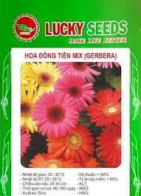
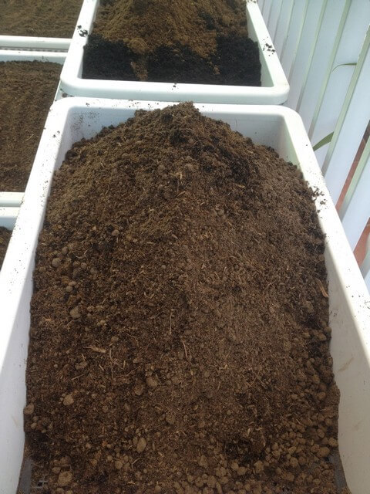
III:Cách trồng
Bước 1: Làm đất trồng
Trước tiên, bạn cần chọn giá thể trồng tơi xốp, giàu dinh dưỡng và có độ thoát nước tốt, bao gồm: Đất sạch + phân trùn quế + trấu hun + mụn dừa.
Bước 2: Chọn giống
Tùy vào điều kiện mà bạn có thể trồng hoa đồng tiền bằng cây con, tách thân hay hạt giống.
Hộp Đất Trồng
Giống Hoa Đồng Tiền

Slide 8
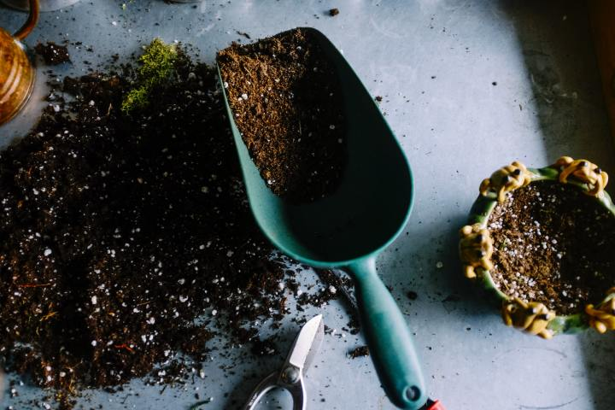
III:Cách trồng
Bước 2: Chọn giống
Tùy vào điều kiện mà bạn có thể trồng hoa đồng tiền bằng cây con, tách thân hay hạt giống.
Bước 3: Tiến hành trồng
Trồng hoa đồng tiền trong chậu có đường kính ít nhất 20cm. Nên trồng cây vào buổi sáng và chiều tối.
Lưu ý: nên trồng cạn và sau khi trồng xong cần tưới nước, định vị cây thẳng đứng.

Slide 9

Cảm ơn thầy cô và các bạn đã lắng nghe Bài thuyết trình của Tổ 1

